Slide 1
人工神经网络 Neural Networks
杨天慧
2017.11.08

Slide 2
目录
神经网络是什么？
最基本的单元——感知机
为什么要用神经网络？
playground—自己动手做一个神经网络
梯度下降算法

Slide 3
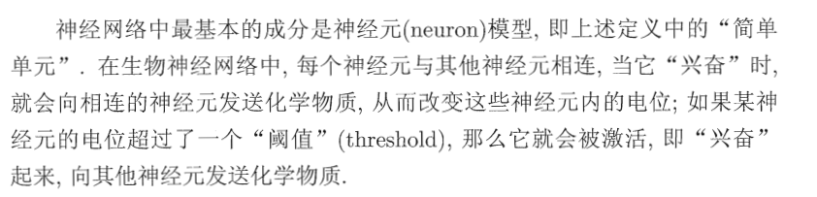
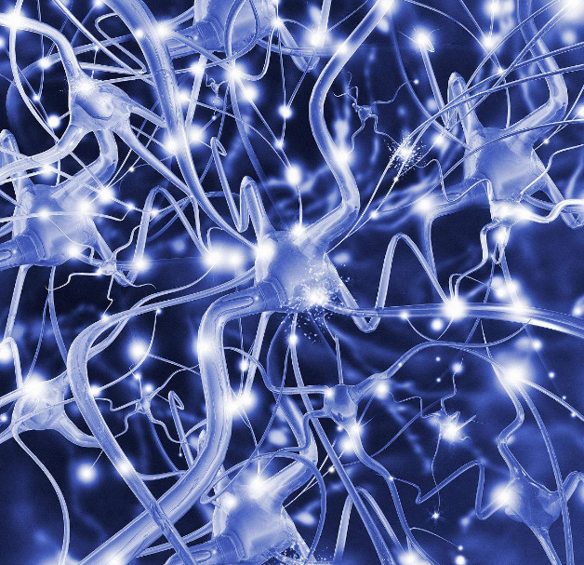
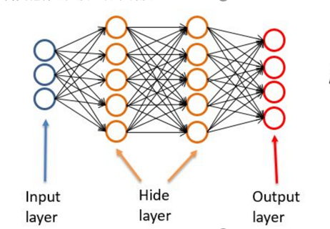
神经网络是什么？
神经网络是由具有适应性的简单单元组成的广泛并行互连的网络，它的组织能够模拟生物神经系统对真实世界做出的交互反应。

Slide 4
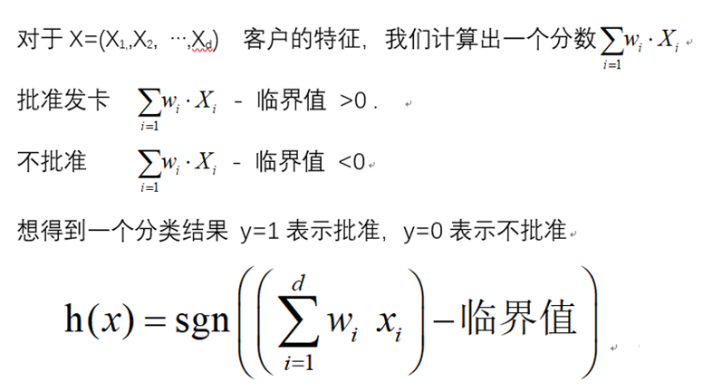
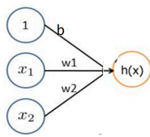
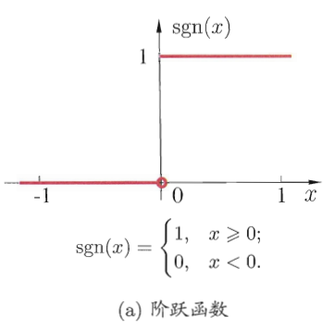
感知机模型
临界值抽象出来叫做阈值，通常习惯记作b
sgn（阶跃函数）称为激活函数
Notes:
下面来深入了解一下神经网络的结构，首先来看一下感知机模型，感知机模型是神经网络的最基本的一个结构，它是由两层神经元构成的，输入层和输出层。

Slide 5
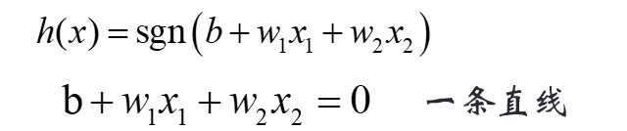
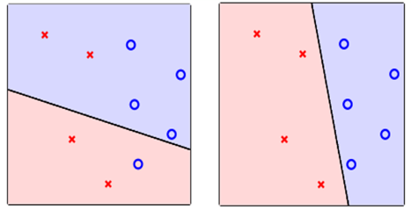
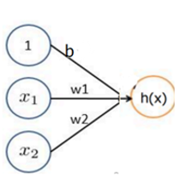
X：这些点的坐标，X1, X2
Y : 这些点的类别 ×记作1，圆圈记作0

Slide 6
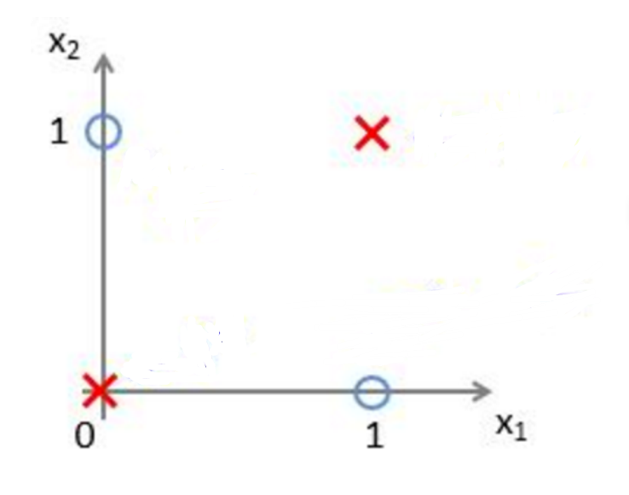
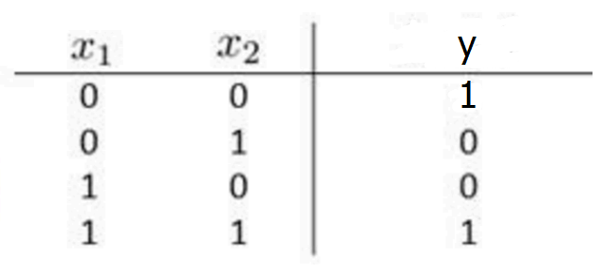
为什么要用神经网络？
如果现在要找一个线性分类器，肯定是解决不了这个事情的
我们能不能用两个线性分类器去做一个结果的组合最后拿到这个结果呢？

Slide 7
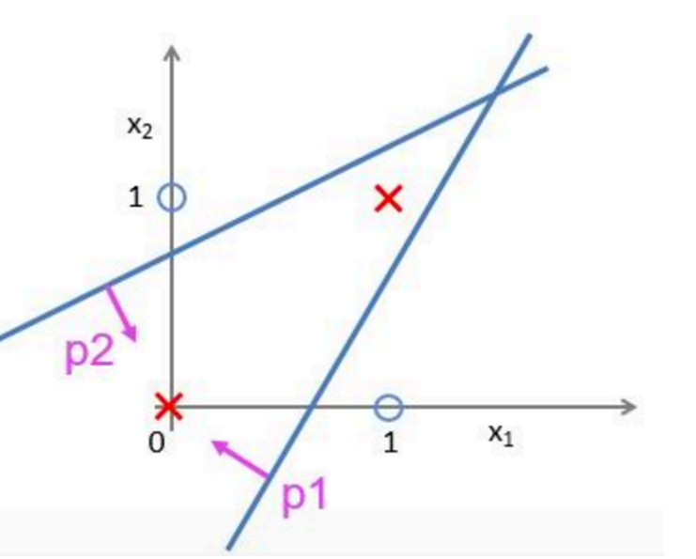
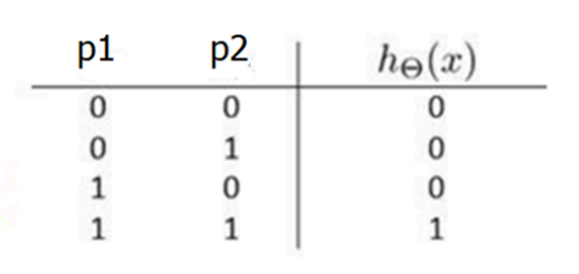
p2这个分类器，把它上面判断为0，下面判断为1 p1这个分类器，把它下面判断为0，上面判断为1 这两个结果去求一个“and”这个操作，就是逻辑与，就可以把这个红叉的区域取出来 只有在p1和p2两个分类器的结果都是1的地方 才是1（×的位置） 一个分类器0，一个分类器1，最后的结果也是0 这样就可以把两类点都做出了正确的判断
p1 & p2 逻辑与
Notes:
如果我们有两个线性分类器P1和P2

Slide 8
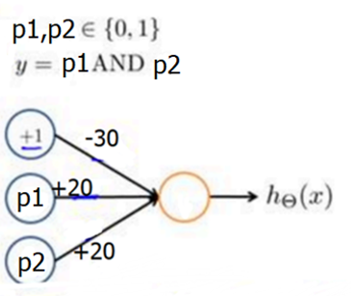
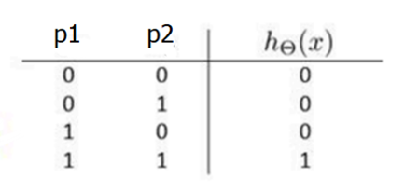
感知机实现 &
h(p)=sgn(-30+20*p1+20*p2）
（0,0）h(p)=sgn(-30+20*0+20*0) =sgn(-30)=0
（0,1）h(p)=sgn(-30+20*0+20*1) =sgn(-10)=0
（1,0）h(p)=sgn(-30+20*1+20*0) =sgn(-10)=0
（1,1）h(p)=sgn(-30+20*1+20*1) =sgn(10)=1
同样也可以找到一组参数实现or
Notes:
感知机是可以实现and的 我们来看一下是怎样实现的
如果我们要完成and这个操作 意味着我们的输入只有0和1两种，我们就用刚刚的P1和P2做例子，我们取一组权重-30 +20 +20，这个就是自己随意设的，就可以得到这样一个表达式，接着我们来看一下各个点的取值的情况

Slide 9
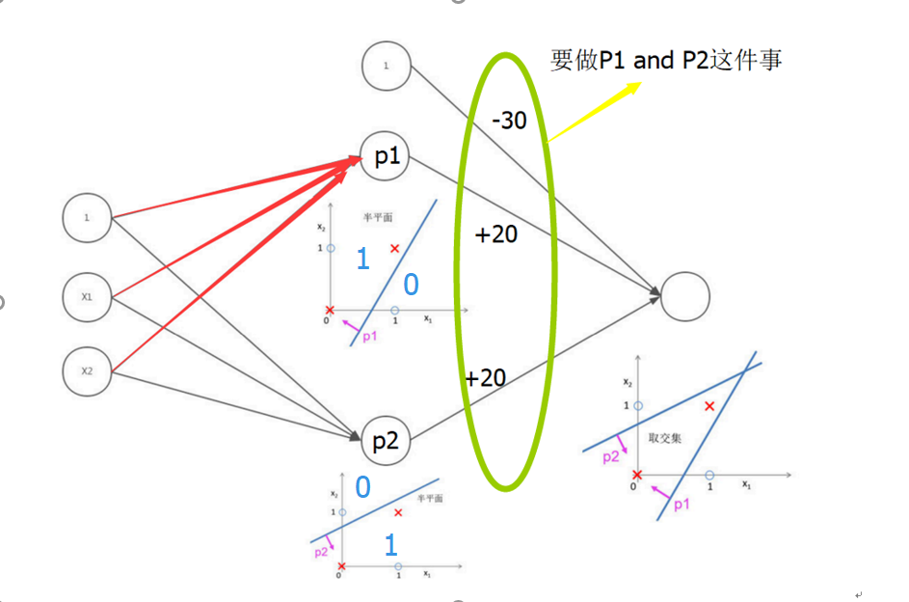
多层感知器——最基本的神经网络结构

Slide 10
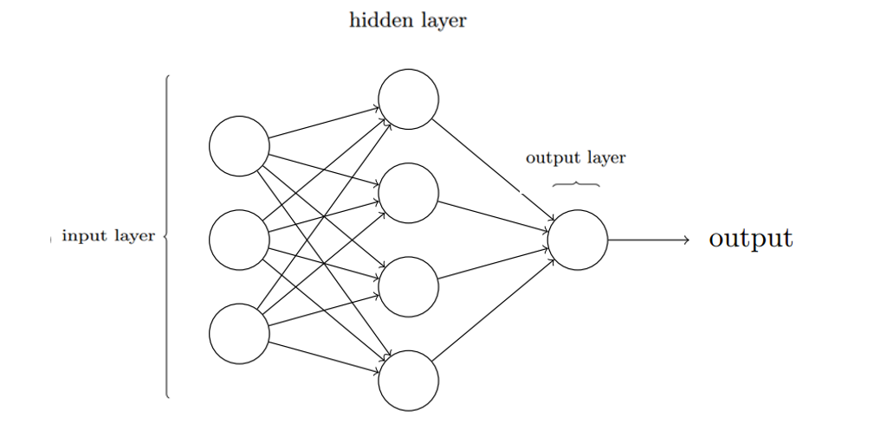
多层感知机——基本的神经网络结构
在原有感知机基础上又叠加了一层——隐层

Slide 11
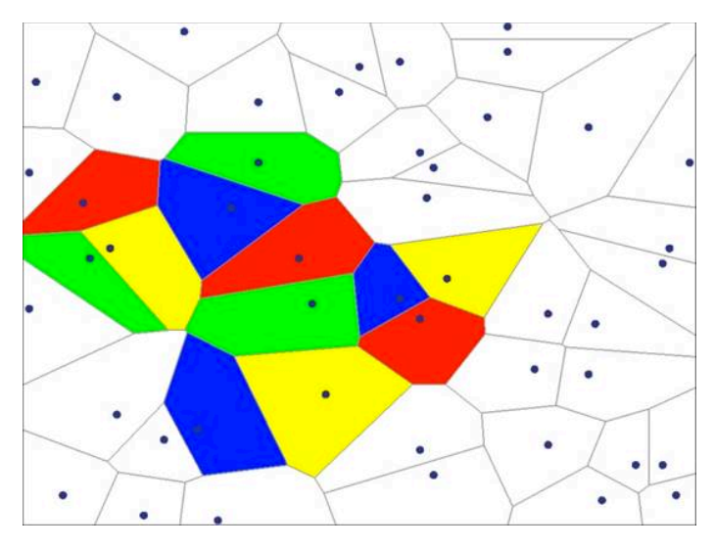
更复杂的情况
Notes:
这样我们添加一个隐层把他们说的做一个and，我们就可以得到这一小块，同样对另外两块也是一样，这样我们就能得到三个单独的绿色块，但是我们想要的的他们三块一起，这时就可以再用一层隐层把上面得到的三个独立的块做一个or 就能得到全部的三块了 也就是说 有两层隐层的时候 可以解决绝大部分分类问题了

Slide 12
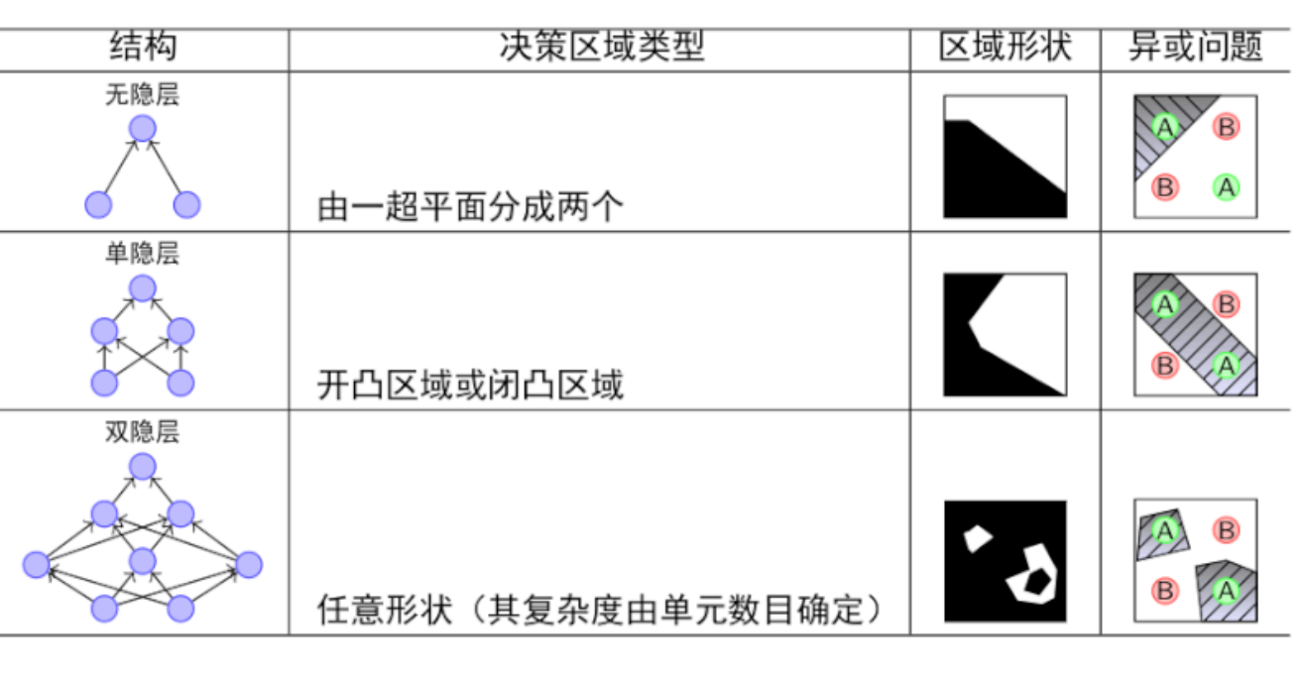

Slide 13
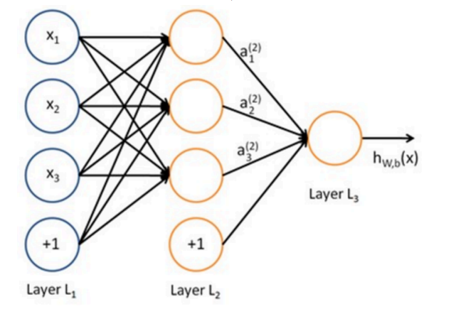
添加少量隐层——浅层神经网络
Notes:
给原来只有输入和输出层的感知机模型添加少量隐层，就构成了浅层神经网络

Slide 14
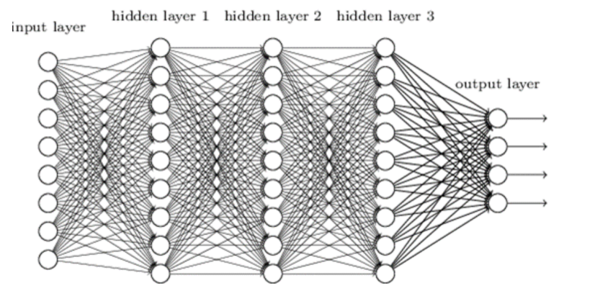
增多中间层——深度神经网络（DNN）
Notes:
当这个隐层或者说是中间层非常多的时候，就是深度神经网络

Slide 15
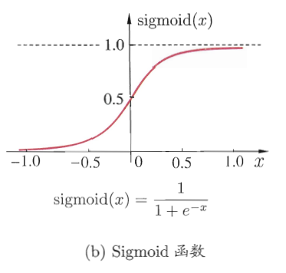
激活函数
传统感知机
S型神经元
不连续，不光滑，不容易做最佳化
连续，光滑，易于最佳化
阶跃函数，感知机中把它叫做激活函数，每当把输入值和权重相乘再求和之后我们就会用到一个这样的阶跃函数，把结果变成0或1这种类型的，阶跃函数是比较理想状态的，把我们的结果变成0和1，但是它由很多的缺点，不连续，不光滑，这样当我们通过计算不断调整权重，优化模型时就会出现很多问题，比如微小的一个改动就会引起感知机输出结果的完全翻转，所以，我们实际上通常用右边的光滑连续的sigmoid函数，它也可以把一个很大范围的输入值挤压到（0，1）范围输出。我们把用sigmoid做激活函数的感知机叫做S型神经元，这是现代神经网络的最基本的组成单元。

Slide 16
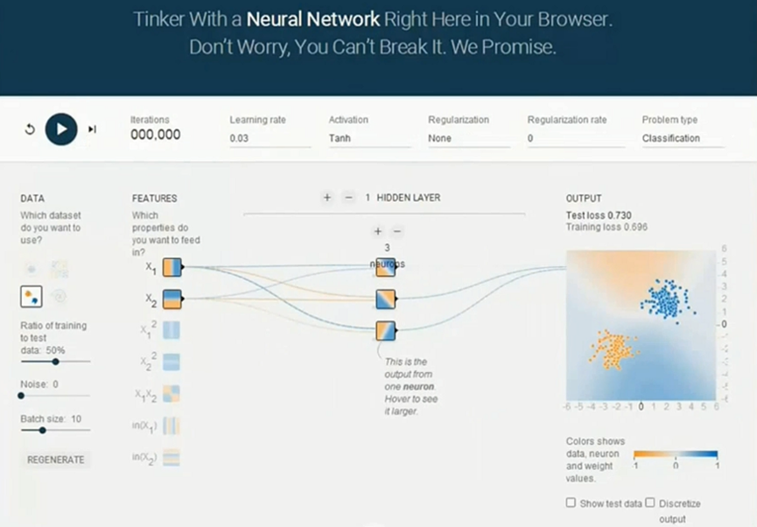
playground—自己动手做一个神经网络
http://playground.tensorflow.org
Notes:
下面我们来做一点有意思的，自已动手做一个神经网络，一方面可以验证一下我们刚才的理论，另一方面可以感受一下神经网络的强大。
这个是一个平台，是Google的TensorFlow的一个playground，这里是一个网址

Slide 17
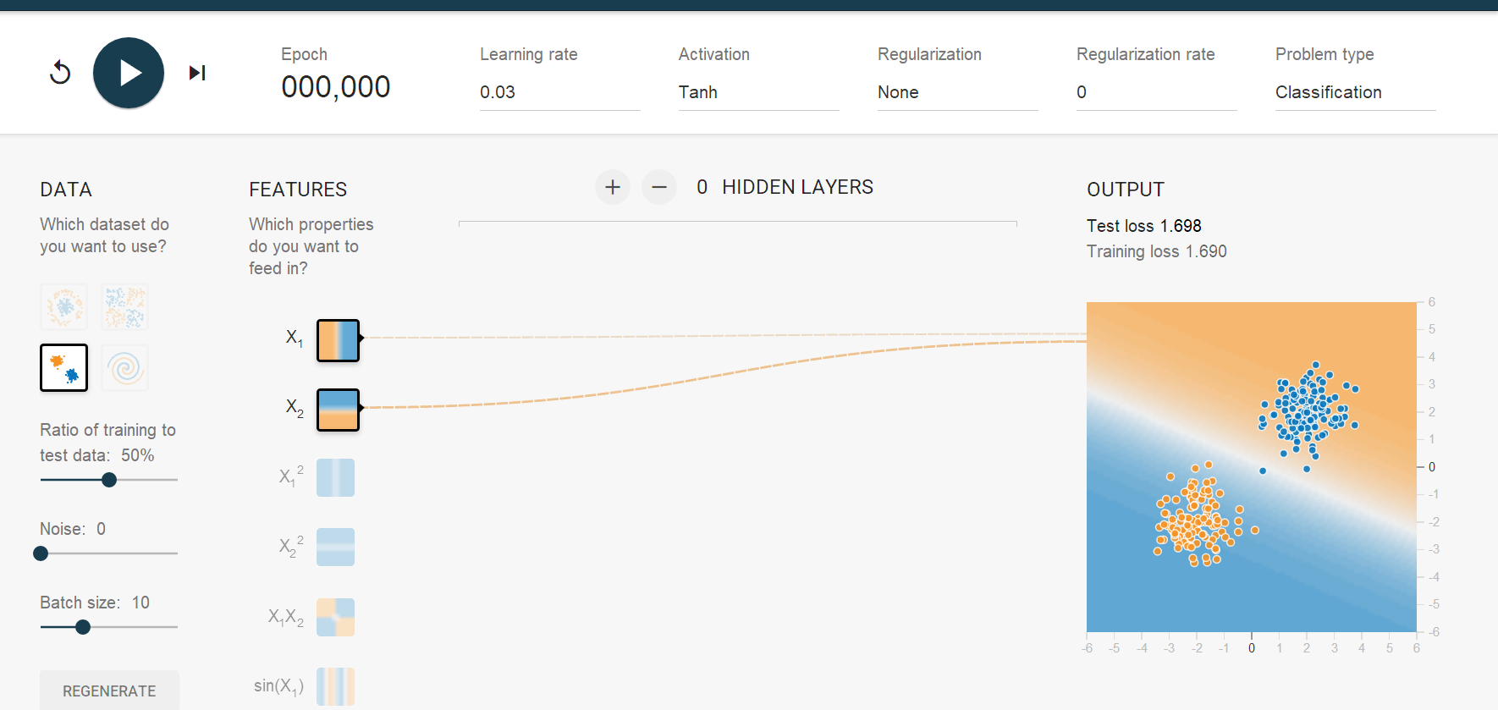

Slide 18
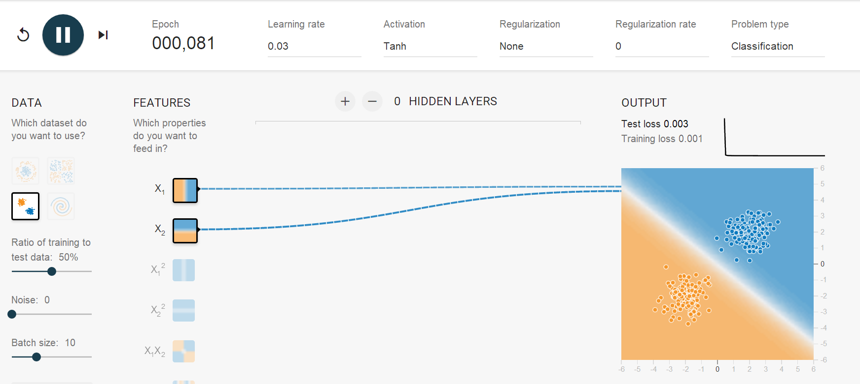

Slide 19
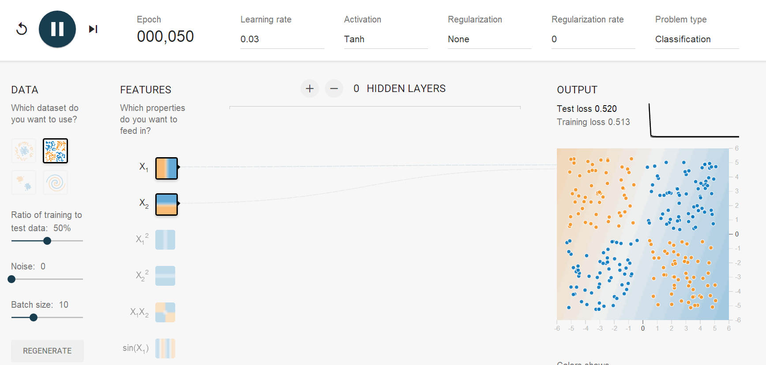

Slide 20
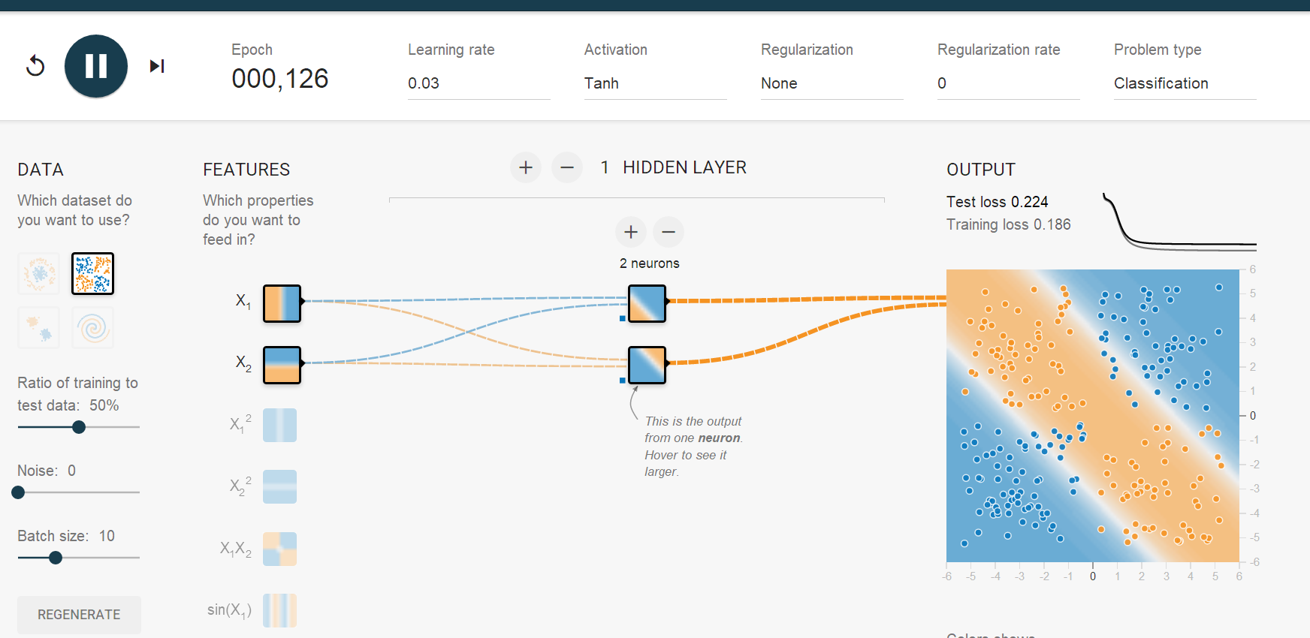

Slide 21
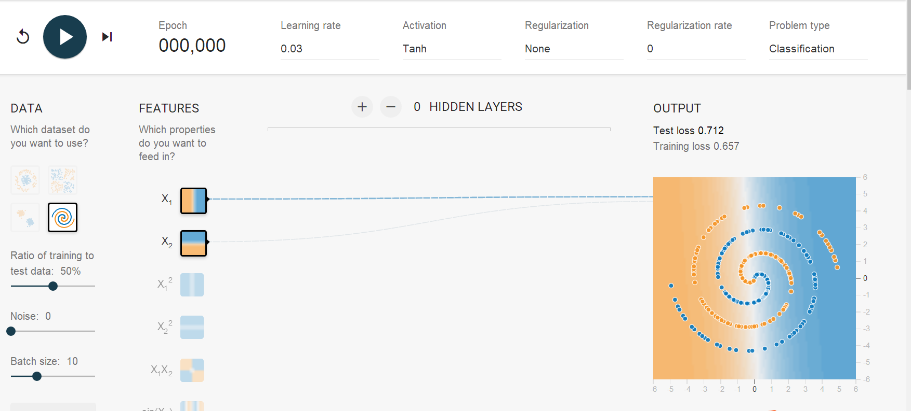

Slide 22
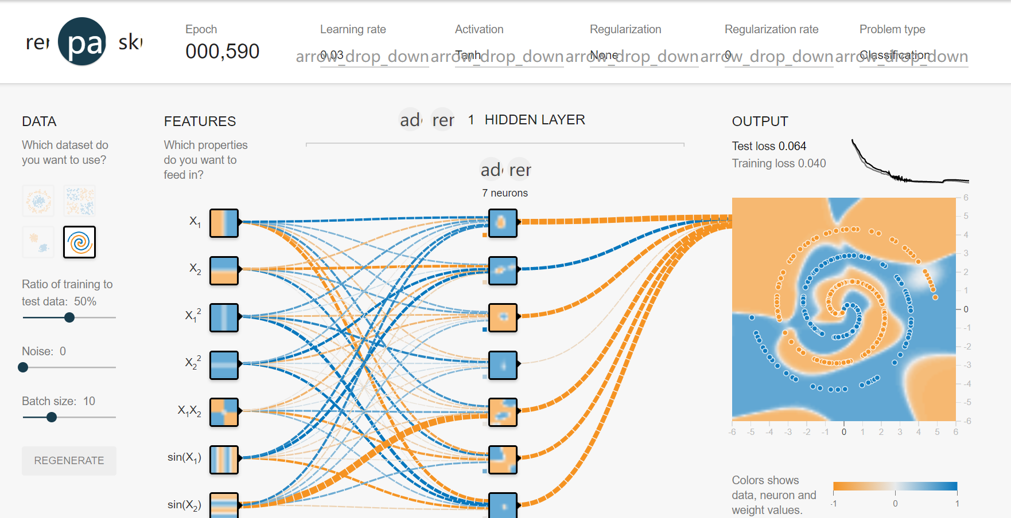
Notes:
最后来看这个最复杂的，我们看一下左边这一排，是feature，特征，我们刚都用的只是x1x2这两个特征，没用其他的，我们知道，机器学习中特征工程，特征的选择是非常重要的，好的特征就算搭配简单的模型效果也不错，我们来试一下，用所有的特征，不加隐层的神经网络，看下效果，是可以分出来的。把区域都一点点抠出来了，但是其实在实际的情况下，我们自己是很难想出这么多好的特征的，神经网络的强大就在于，就算我们只有最基本的特征，通过构建多层网络，也是可以得到不错的结果的。我们来看。

Slide 23
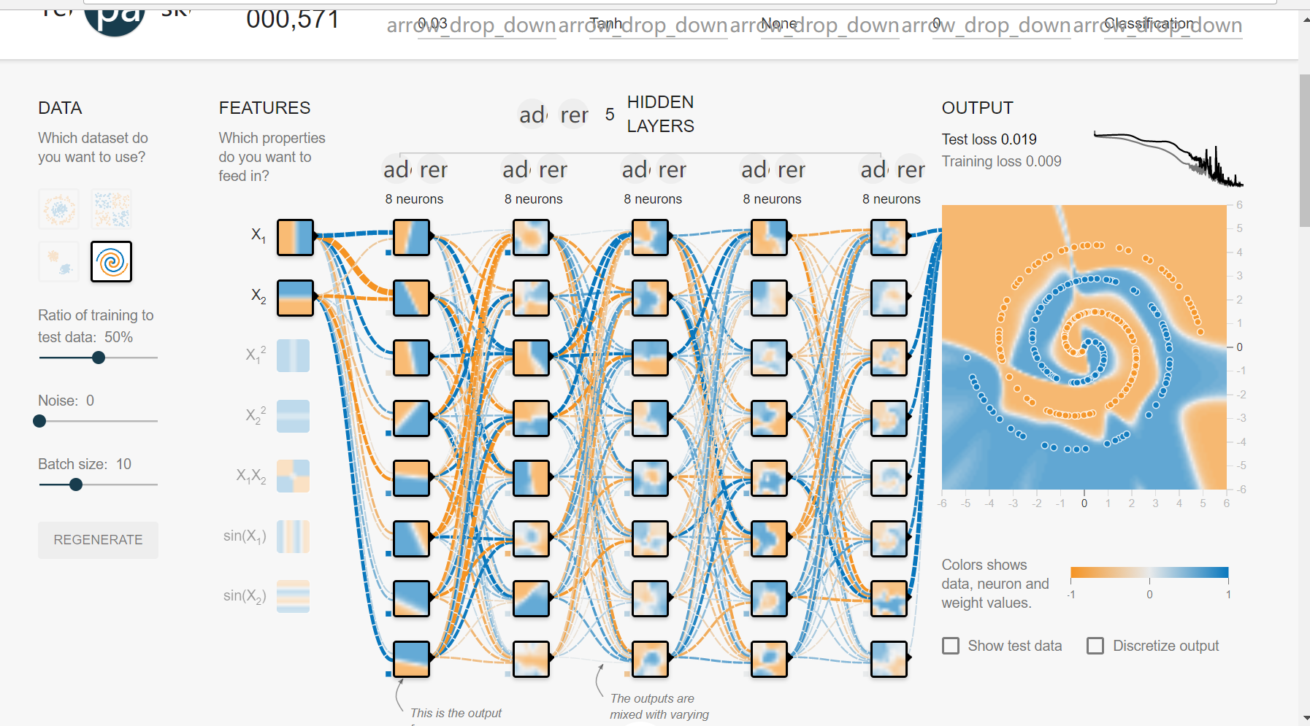
我们还可以采取另外一种方式
神经网络较大的魔力，就在于我们根本不需要费脑子想出各种各样的特征。
我们只需要输入最基本的特征x1, x2, 只要给予足够多层的神经网络和神经元，神经网络会自己组合出最有用的特征。
Notes:
只用两个特征，也能分出来，其他机器学习算法都是很难做到的

Slide 24
梯度下降算法
优化算法，求解最小值
Notes:
我们看到每两个神经元都由一条线连接，线上面就有权重值，想要计算那个权重，首先要补充一个知识点，就是剃度下局算法

Slide 25
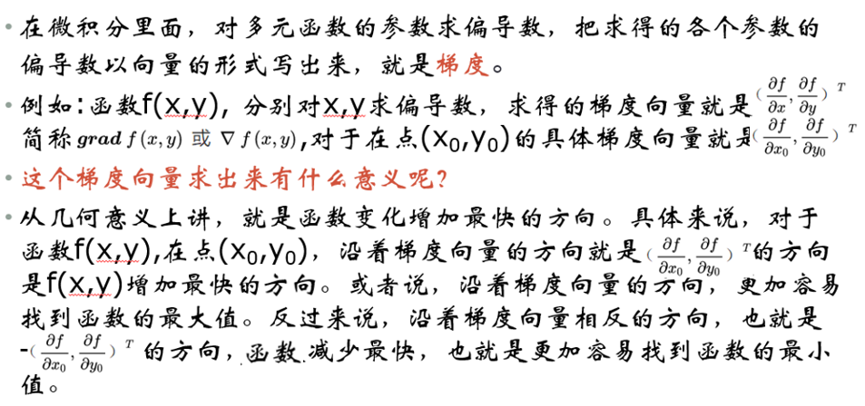
梯度
Notes:
首先来回顾一下梯度

Slide 26
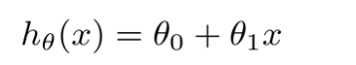
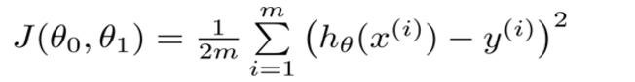
梯度下降算法
假设函数（hypothesis function）：在监督学习中，为了拟合输入样本，而使用的假设函数，记为h_{θ}(x)。简单起见，用一个一维线性模型。
损失函数（loss function）：为了评估模型拟合的好坏，通常用损失函数来度量拟合的程度。损失函数极小化，意味着拟合程度最好，对应的模型参数即为最优参数。在线性回归中，损失函数通常为样本输出和假设函数的差取平方。比如对于样本（xi,yi）(i=1,2,...n),采用线性回归，损失函数为：

Slide 27
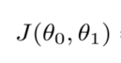
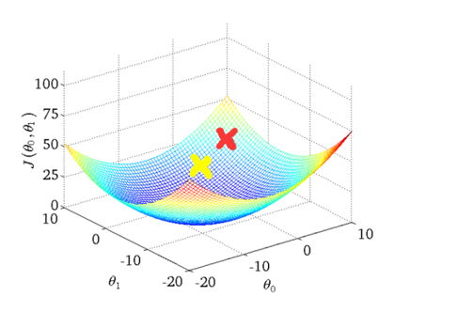
我们想最快的下到最低点，也就是最快地达到最小值，但是由于我们不知道怎么下去，于是决定走一步算一步，梯度的负方向是函数减小最快的方向，我们就沿梯度方向的负方向走一步，然后继续求解当前位置梯度，向这一步所在位置沿着最陡峭最易下山的位置走一步。这样一步步的走下去，一直走到觉得我们已经到了曲面的最底部。这样就是梯度下降的一个直观的解释。

Slide 28
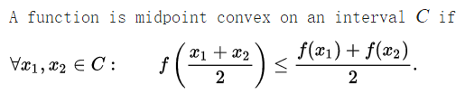
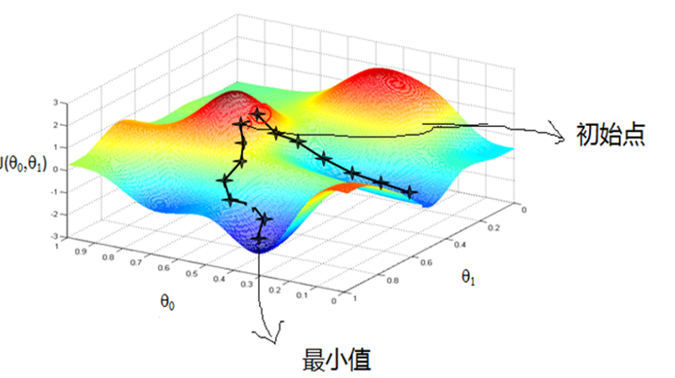
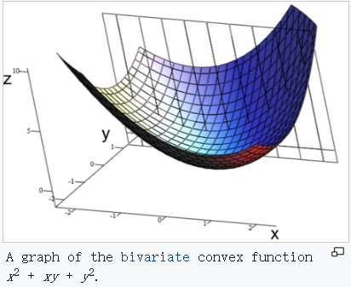
梯度下降的局限性
梯度下降不一定能够找到全局的最优解，有可能是一个局部最优解。这个和初始的取值有关，也就是和初始时的位置有关。
但是，如果损失函数是凸函数，梯度下降法得到的解就一定是全局最优解。
Notes:
因为初始值的不同，我们最终走到的位置也可能不同。

Slide 29
参考文献
http://blog.csdn.net/han_xiaoyang/article/details/50100367
http://www.cnblogs.com/idignew/p/5936923.html
http://f.dataguru.cn/article-9324-1.html
《机器学习》 周志华
http://www.cnblogs.com/pinard/p/5970503.html

Slide 30
请大家批评指正！ 谢谢

